Slide 1
第三章 数据描述与基本操作
数据类型
常量与变量
运算符与表达式
不同类型数据间的转换
数据的输入与输出

Slide 2
§ 数据类型
短整型short
所谓数据类型是按被说明量的性质、表示形式、占据
的存储空间的多少，构造特点来划分的。C语言具有丰
富的数据类型。C语言中的数据类型分为四大类，即基
本数据类型、构造类型、指针类型和空类型。本章重点
介绍了基本基本数据类型。
整 型
整型int
长整型long
数值类型
单精度型float
实 型
基本类型
双精度型double
字符类型char
数据类型决定：
1. 数据占内存字节数
2. 数据取值范围
3. 其上可进行的操作
数组
C
数
据
类
型
结构体struct
构造类型
共用体union
指针类型
空类型void

Slide 3
基本数据类型
类型
符号
关键字
所占位数
数的表示范围
(signed)int
32
-2147483648~2147483647
有
16
-32768~32767
(signed)short
（signed）long 32 -2147483648~2147483647
整型
unsigned int
32
0~4294967295
unsigned short
无
16
0~65535
unsigned long 32 0~4294967295
实型
有
float
32
-3.4e-38~3.4e38
有
double
64
-1.7e-308~1.7e308
字符型
有
char
8
-128~127
无
unsigned char
8
0~255
说明:数据类型所占字节数随机器硬件不同而不同,上表以IBM PC机为例:

Slide 4
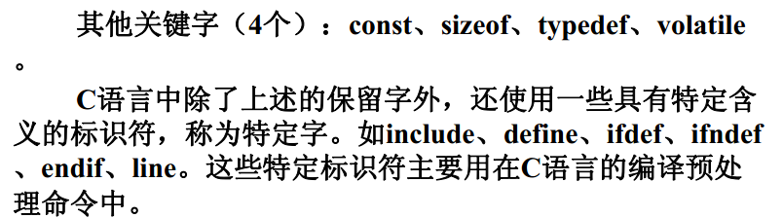
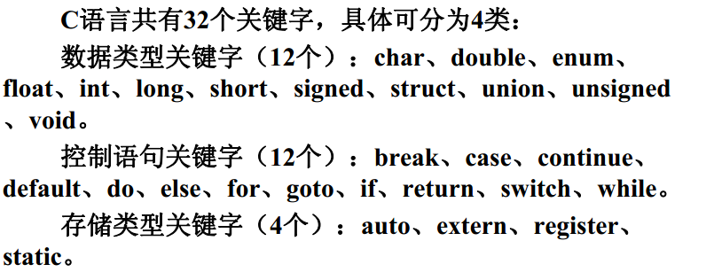
§常量、变量与标识符
C语言中的数据包括常量和变量，作为操作对象的数据都是以某种
特定的形式存在的，可以用C语言中的标识符来表示一个常量或者一
个变量。
标识符
标识符是指用来标识常量名、变量名、函数名、数组等对像，按照
一定的命名规则定义的字符序列，即一个代号。
标识符的命名规则如下：
标识符由字母（包括大写字母和小写字母）、数字及下划线组成，
且第一个字符必须是字母或者下划线。在C语言中，大写字母和小写
字母是有区别的，即作为不同的字母来看待，应引起注意。另外，在
C语言中已经使用过的关键字，用户不能再将这些字作为变量名、常
量名、函数名、数组名等。

Slide 5
在起名时，应注意做到“ 见名知义” 。比如表示姓名：比较好
的标识符：Name、name、xing_ming 、Xingming、xm等；比较差
的标识符：x 、y 、abc 等。
      例:判断下列标识符号合法性
      sum Sum M.D.John day Date 3days
      student_name #33 lotus_1_2_3
      char a>b _above $123

Slide 6
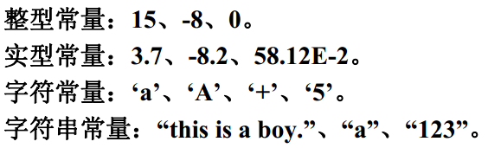
常量
常量是指在程序运行过程中其值不随程序的运行而改变的量。常
量在程序中不需要进行任何说明就可以直接使用，常量本身就隐含
了它的类型。常量区分为不同的类型，分为直接常量和符号常量。
直接常量
直接常量是直接写出来的，直接常量的书写形式决定了它的类型
直接常量包括整型常量、实型常量、字符型常量和字符串常量。例
如：

Slide 7
整型常量(在C语言中有三种表示形式)
  表示形式
* 十进制整数:123 ,-456
* 八进制整数:由数字0开头,后跟数字0-7表示.如0123,011
*十六进制整数:由0x开头,后跟0-9,a-f,A-F表示.如0x123,0xff
  整形常量的类型
    根据其值所在范围确定其数据类型
    在整常量后加字母l或L，认为它是long int 型常量
例 30000 为int型
65536 为long int 型
问题：
0123 = ( )10
0x123 = ( )10
0Xff = ( )10
83
291
255

Slide 8
  实型常量（实数或浮点数）
    表示形式：
      十进制数形式：（必须有小数点） 如0.123, .123, 123.0, 0.0, 123.
      指数形式：（e或E之前必须有数字；指数必须为整数）如12.3e3 ,123E2, 1.23e4 , e-5 , 1.2E-3.5
    实型常量的类型
      默认double型
      在实型常量后加字母f或F，认为它是float 型

Slide 9
如 ‘a’ ‘A’ ‘?’ ‘\n’ ‘\101’
字符常量
定义:用单引号括起来的单个普通字符或转义字符.
单引号是字符常量的定符界，不是字符常量的一部分。
字符常量的值：该字符的ASCII码值
转义字符:反斜线后面跟一个字符或一个代码值表示
如 ‘A’——65， ‘a’——97，
‘0’——48 , ‘\n’——10
    转义字符及其含义：
转义字符
含义
转义字符
含义
\n
换行
\t
水平制表
\v
垂直制表
\b
退格
\r
回车
\f
换页
<
\a
响铃
\\
反斜线
\‘
单引号
\“
双引号
\ddd
1-3位8进制数代表的字符
\xhh
2位16进制数代表的字符

Slide 10
如 ‘\101’ -----------‘A’ ‘\12’ -----------’\n’
‘\376’ -----------’’ ‘\x61’ -----------’a’
‘\60’ -----------’0’
例 转义字符举例(ch2_001.c,ch2_004.c)
main()
{
printf("\101 \x42 C\n");
printf("I say:\"How are you?\"\n");
printf("\\C Program\\\n");
printf("Turbo \'C\'");
}
运行结果：(屏幕显示)
A B C
Isay:”How are you?”
\C Program\
Turbo ‘C’
例 main()
{ printf(“Y\b=\n”);
}
运行结果：
屏幕显示：=
打印机输出：¥

Slide 11
  字符串常量
    定义：用双引号“ ”括起来的零个或多个字符序列。双引号不属于字符串。
    存储：每个字符串尾自动加一个转义字符‘\0’ 作为字符串结束标志
    例 字符串“hello”在内存中存储为
    h e l l o \0
    例 空串 “” \0
    字符常量与字符串常量不同
例 ‘a’
a
“a”
a \0
例: char ch;
ch=“A”;
例: char ch;
ch=‘A’;

Slide 12
符号常量
符号常量是指用一个标识符代表一个常量。如商场内某一产品的
价格中发生了变化，如果我们在一个程序中多次用到了这种商品的
价格，需要逐修改非常麻烦，这样可以定义一个符号常量，在文件
的开头写这么一行命令：
#define PRICE 50
这里用#define命令行定义PRICE代表常量50，后面的程序中有用
到这种商品的价格时，直接用PRICE，可以和常量一样进行运算，
如果常量的值需要发生变化，只需要在#define命令行进行修改，达
到一改全改的目的。
例 符号常量举例(ch2_1.c)
#define PRICE 30
main()
{
int num,total;
num=10;
total=num*PRICE;
printf("total=%d",total);
}
运行结果：total=300

Slide 13
注意：
符号常量名习惯上用大写，以便与变量名相区分。一个#define
对应一个常量，占一行；n 个常量时需n 个#define 与之对应，占n
行。
符号常不同于变量，它的值在其作用域内不能改变，也不能再被
赋值。在程序中使用符号常量具有可读性好，修改方便的优点。

Slide 14
变量
变量是指在程序运行过程中其值可以改变的量。程序中使用的
变量名是用户根据需要而取名，变量名必须符号标识符的命名规则
在C 语言中，由于程序的多样性的需要，对变量也有各种各样
的要求，比如：变量的生命期，变量的初始状态，变量的有效区域
，变量的开辟地和变量的开辟区域的大小等等，为了满足这些要求
，C语言设置了以下变量：不同数据类型的变量、全局变量、局部
变量、静态变量（静态全局变量和静态局部变量）、寄存器变量、
外部变量等。这里我们只要先讲解不同数据类型的变量，
定义
在C语言中所有变量必须作强制定义,即“先定义,后使用”,变量
定义位置：一般放在函数开头
    变量定义的一般格式：
    数据类型 变量1[，变量2，…，变量n];
例:
int a,b,c;
float data;
决定分配字节数
和数的表示范围
合法标识符

Slide 15
注意: 1.未被先定义,不作变量名
2.变量定义位置：一般放在函数开头
3.每一个变量必须指定一种确定的数据类型
例1
int student;
stadent=19; //Undefined symbol ‘statent’ in function main
#include<stdio.h>
main()
{ int a,b=2;
float data;
a=1;
data=(a+b)*1.2;
printf(“data=%f\n”,data);
}
#include<stdio.h>
main()
{ int a,b=2;
a=1;
float data;
data=(a+b)*1.2;
printf(“data=%f\n”,data);
}
变量定义
可执行语句

Slide 16
例2
float a,b,c;
c=a%b; %为求余运算符
若a,b为实型变量,则不允许进行求余运算,将指出错误;若a,b为整型变量,则得到一个整余数
int a=1, b=-3,c;
…...
地址
a
1
2字节
地址
b
-3
2字节
地址
c
××
2字节
编译程序根据变量定义为其
分配指定字节的内存单元
…...
随机数
内存

Slide 17
  整型变量
    占字节数随机器不同而不同,一般占一个机器字
    short≤int≤long
    可用sizeof(类型标识符）测量
  实型变量
    float：占4字节，可得到6—7位有效数字
    double：占8字节，可得到15-16位有效数字
  字符型变量
    字符变量存放字符ASCII码
    char与int数据间可进行算术运算
例 float a;
a=111111.111; /* a=111111.1*/
double b;
b=111111.111; /* b=111111.111*/
例 a=‘D’; /* a=68; */
x=‘A’+5; /* x=65+5; */
s=‘!’+‘G’ /* s=33+71; */

Slide 18
例
#define PRICE 12.5
main()
{ int num=3;
float total;
char ch1,ch2=‘D’;
total=num*PRICE;
ch1=ch2-‘A’+‘a’;
printf(“total=%f,ch1=%c\n”,total,ch1);
}
运行结果：
total=37.500000, ch1=d

Slide 19
例
#include<stdio.h>
main()
{ char A;
A='\376' ;
printf("%c ，%d\n",A,A) ;
}
字符‘\376’的ASCII码是254,二进制表示为11111110,内存中存储为11111110,有些系统将字符变量所占用的字节最高位当成符号位,将字符变量处理为带符号数,则运行结果为  ,-2
但有些系统对最高位不作符号位,运行结果  ,254
在C语言中没有字符串变量，用字符数组存放,
不能将一个字符串常量赋给一个字符变量,因为
字符变量被分配的内存单元是一个字节.

Slide 20
变量的初始化
变量的初始化就是对变量赋初值,在C语言中有两种初始化方法：
  定义初始化
可以在定义变量时同时给变量初始化;
可以给定义的一部分初始化;
可以对几个变量赋同一个值,但不表示在整个程序中一直相同;初始化不是在编译阶段时完成的,而是在执行程序时完成.
例:
int a=2,b,c=4;
float data=3.67;
char ch=‘A’;
int x=1,y=1,z=1;
int x=y=z=1;

Slide 21
先定义，再赋值
先定义变量，然后再对变量进行赋值或是等到需要赋值的时候再赋值。
  赋值语句：“=”在C语言中是赋值符号，运用赋值符号可以对变量进行赋值。
  读取语句：在有些程序的值是不确定的需要用户自己输入，因此需要用读取语句从外部的输入。
例:
int a,b,c;
float data;
char ch；
a=2;b=3;c=4;
scanf(“%f ”,&data);
ch=getchar();

Slide 22
各类数值型数据间的混合运算
  C语言中，一般情况下相同类型的数据可直接进行运
  算,运算的结果就是这种类型。例如：
  5.0/2.0：参加运算的两个数都是实型，结果为实型2.5。
  5/2：参加运算的两个数都是整型，结果为整型2。
  自动转换
    什么情况下发生
      运算转换------不同类型数据混合运算时
      赋值转换------把一个值赋给与其类型不同的变量时
      输出转换------输出时转换成指定的输出格式
      函数调用转换------实参与形参类型不一致时转换
    运算转换规则:不同类型数据运算时先自动转换成同一类型

Slide 23
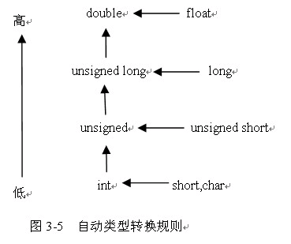
说明:
必定的转换
运算对象类型不同时转换
例 int i;
float f;
double d;
long l;
例 char ch;
int i;
float f;
double d;
ch/i + f*d - (f+i)
10+‘a’ +i*f - d/l
int
double
double
double
double
int
int
double
double
double
double
int
double
double
double
double

Slide 24
-强制类型转换
强制类型转换是利用强制类型转换运算符将安然将数据类型转换
成所需要的类型。强制类型转换符是由一对圆括号将某个类型名括
起来构成的。
强制类型转换的语法格式为：
（类型名）表达式
(double)a /*将变量a转换成double型*/
(int)(x+y) /*将x与y的和转换成整型*/
(int)x+y /*先将x转换成整型，然后再与y求和*/

Slide 25
运算符及其表达式
算术运算符：（+ - * / % ++ --）
关系运算符：（< <= == > >= !=）
逻辑运算符：（（！ && ||）
位运算符 ：（<< >> ~ | ^ &）
赋值运算符：（= 及其扩展）
条件运算符：（?:）
逗号运算符：（,）
指针运算符：（* &）
长度测试运算符：（sizeof）
强制类型转换运算符：（类型）
分量运算符：（.和 ->）
下标运算符：（[]）
其它 ：（( ) -）
C
运
算
符

Slide 26
  学习运算符应注意：
    运算符功能
    与运算量关系
      要求运算量个数
      要求运算量类型
    运算符优先级别
    结合方向
    结果的类型

Slide 27
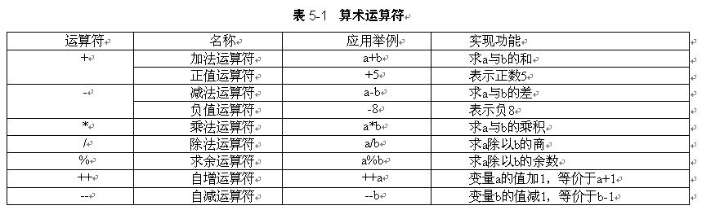
  算术运算符和表达式
    基本算术运算符和自增、自减： + - * / %
      结合方向：从左向右
      优先级： + - ---->* / % -----> + -
      (2) (3) (4)
    算术表达式:用算术运算符和括号将操作数连接起来的符合C语言法规定则的式子.
    说明：
      “+ ,-”可为单目运算符,即正或负号运算符,此时为右结合性,自右向左
      两整数相除，结果为整数,多数采用向零取整方法
      %要求两侧均为整型数据
例 5%2 = 1
-5%2 = -1
1%10 = 1
5%1 = 0
5.5%2 (×)
例 5/2 = 2
-5/2.0 = -2.5

Slide 28
    自增、自减运算符++ --
      作用：使变量值加1或减1
      种类：
        前置 ++i, --i (先执行i=i+1或i-1，再使用i值）
        后置 i++,i-- (先使用i值,再执行i=i+1或i-1）
      说明：
        ++ -- 不能用于常量和表达式,如5++，(a+b)++
        ++ --结合方向： 自右向左
        优先级：- ++ -- ------>* / % ----->+ -
        (2) (3) (4)
      例 -i++ ⬄ -(i++)
      i=3; printf(“%d”,-i++); //-3
例 j+++k; (j++)+k;

Slide 29
//k=4,j=4
例 j=3; k=++j;
j=3; k=j++;
j=3; printf(“%d”,++j);
j=3; printf(“%d”,j++);
a=3;b=5;c=(++a)*b;
a=3;b=5;c=(a++)*b;
例 i=3;
i+++i+++i++ C=(i++)+(i++)+(i++) 9
++i+++i+++I C=(++i)+(++i)+(++i) 18
//k=3,j=4
//4
//3
//c=20,a=4
//c=15,a=4

Slide 30
算术表达式
用算术运算符将运算对象即运算量或操作数连接起来，构成符
号C语言语法规则的式子，称为算术表达式。算术表达中，运算对
象包括常量、变量和函数。
例如：x+y*a/x-5%3，3.5+56%10+3.14，a++*1/3。
关于算术表达式有以下几点说明：
算术表达式的求值顺序按算术运算的优先级别高低次序进行，先
执行优先级别高的，再执行优先级别低的。

Slide 31
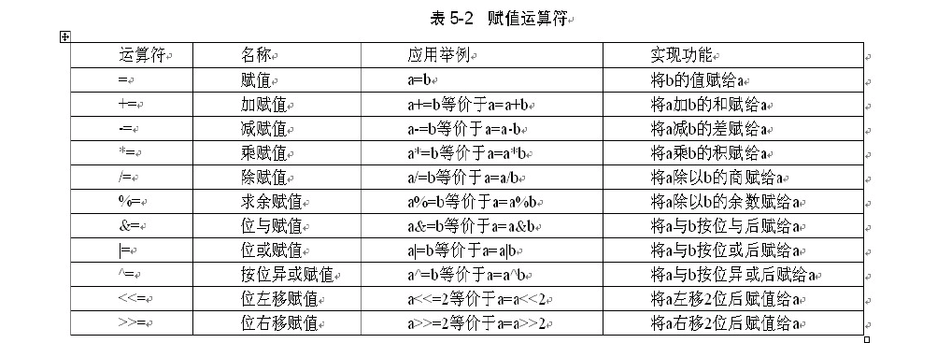
赋值运算符和表达式
a+=3
a=a+3
x*=y+8
x=x*(y+8)
    简单赋值运算符
      符号： =
      格式： 变量标识符=表达式
      作用：将一个数据（常量或表达式）赋给一个变量
    复合赋值运算符
      种类：+= -= *= /= %= 《= 》= &= ^= |=
      含义：是赋值运算符的扩展运算符，前五个是自反算术赋值运算符，后五个是位运算赋值运算符。
      等价：例a？= b 等价于 a=a？B
    说明:
      结合方向：自右向左
      优先级: 14
      左侧必须是变量，不能是常量或表达式
      赋值转换规则:使赋值号右边表达式值自动转换成其左边变量的类型
      赋值表达式的值与变量值相等,且可嵌套
x%=3
x=x%3

Slide 32
赋值表达式
由赋值运算符将一个变量和一个表达式连接起来的式子称为赋值
表达式。
对于赋值表达式，需要说明以下几点：
（1）赋值运算符的左边必须为变量，而赋值表达式的左边可以是
变量，也可以是赋值表达式。当赋值表达式的左边是赋值表达式的
时候，应该带上括号。
(a=3*4)=4*6 （正确）a=3*4=4*6（错误）
（2）赋值表达式的右边的表达式可以是一个算术表达式、关系表
达式、逻辑表达式等等，也可以是一个赋值表达式。例如：c2=c1=5相当于c2=（c1=5）
（3）赋值表达式里面可以包含复合赋值运算符。
例如：c2=c1+=1相当于c2=(c1+=1)
（4）在C语言中，赋值操作不仅出现在赋值语句中，而且可以以
表达式形式出现在其他语句中。
printf( “%d”,a=b=3);

Slide 33
//表达式值为5，a,b,c值为5
例: a=b=c=5
a=(b=5)
a=5+(c=6)
a=(b=4)+(c=6)
a=(b=10)/(c=2)
// b=5;a=5
//表达式值11，c=6,a=11
//表达式值10，a=10,b=4,c=6
//表达式值5，a=5,b=10,c=2
      例 float f;
      int i;
      i=10;
      f=i;
      则 f=10.0
例 int i;
i=2.56; //结果i=2;
      例 3=x-2*y;
      a+b=3;
例: a=12;
a+=a-=a*a
//a=-264 等价于a=a+(a=a-(a*a))
例: int a=2;
a%=4-1;
a+=a*=a-=a*=3;
//a=0 等价于a=a+(a=a*(a=a-(a=a*3)))

Slide 34
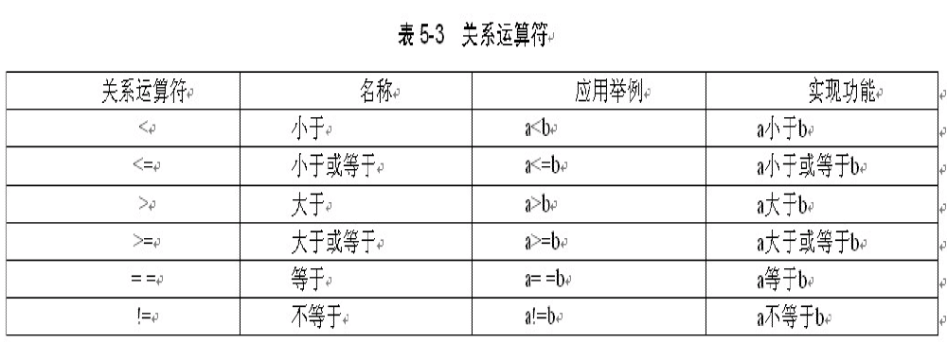
关系运算符和表达式
C语言中关系运算常用于选择结构、循环结构的条件判断。由关
系运算符连接的式子称为关系表达式，用于条件的判断。
关系运算符是用来比较两个运算量大小的运算符，实际上就是一
种“比较运算”，运算的结果只能是“1”或“0”。当两者的比较关系成
立的时候，结果为“1”；当两者的比较关系不成立的时候，结果为
“0”，因此关系运算符的结果类型为整型。
    关系运算符
      种类：< <= == >= > !=
      结合方向：自左向右
      优先级别：6
      关系表达式的值：是逻辑值“真”或“假”，用1和0表示
<
<=
>
>=
==
!=
      例 int a=3,b=2,c=1,d,f;
      a>b
      (a>b)= =c
      b+c<a
      d=a>b
      f=a>b>c
优先级（高）
      例 c>a+b //c>(a+b)
      a>b!=c //(a>b)!=c
      a==b<c //a==(b<c)
      a=b>c //a=(b>c)
优先级（低）

Slide 35
关系运算符的注意：
（1）关系运算符的优先级别比算术运算符的级别低，但比赋值运
算符的级别高。
（2）关系运算符用于比较的两个运算量的类型为整型、字符型等
也可以连接两个表达式，比较的结果是一个逻辑量，即“真”或“假”
在C语言中没有逻辑型数值，分别用整数1和0表示。
（3）关系运算符的结合方向是从左向右，因此当一个表达式中出
现优先级相等的关系运算符时，从左向右开始运算。
（4）在关系运算符用“= =”表示等于，用“!=”表示不等于，这与数
学中的表示方法完全不同，因此在编程中要特别注意，以免写错关
系运算符而导致错误的结果。
例 应避免对实数作相等或不等的判断
如 1.0/3.0*3.0==1.0 结果为
可改写为：fabs(1.0/3.0*3.0-1.0)<1e-6
例 注意区分“=”与“==”
int a=0,b=1;
if(a=b)
printf(“a equal to b”);
else
printf(“a not equal to b”);

Slide 36
关系表达式
用关系运算符将两个表达式连接起来构成的式子称为关系表达式
一般的书写形式如下：
表达式 关系运算符 表达式
例 若a=0; b=0.5; x=0.3;
则 a<=x<=b的值为0
例 5>2>7>8在C中是允许的，
值为0
例 int i=1, j=7,a;
a=i+(j%4!=0);
则a=2
例 ‘a’>0 结果为1
‘A’>100 结果为0

Slide 37
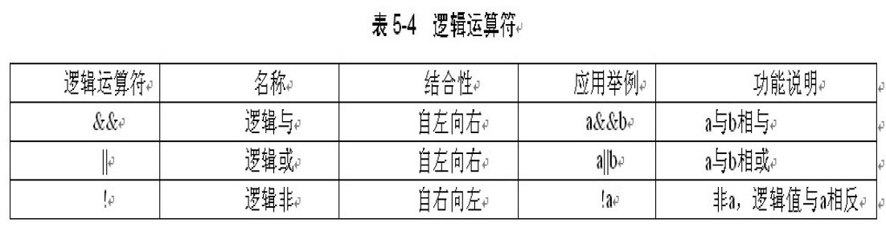
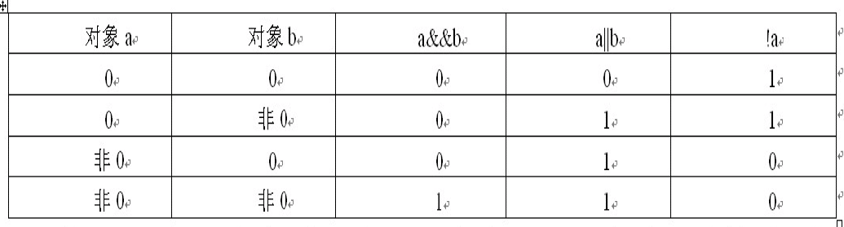
逻辑运算符和表达式
逻辑运算符是对两个含有关系运算符的表达式或逻辑值进行的运算符号，运算的结果为逻辑值。
    逻辑运算符
      种类： ! && ||
      逻辑运算真值表
      C语言中,运算量: 0表示“假”，
      非0表示“真”,
      运算结果: 0表示“假”，
      1表示“真”,

Slide 38
! (2)
&& (11)
|| (12)
! :从右向左
&& :从左向右
|| :从左向右
优先级：
高
结合方向：
低
      例 a<=x && x<=b
      a>b&&x>y
      a==b||x==y
      !a||a>b
// (a<=x) && (x<=b)
//(a>b)&&(x>y)
//(a==b)||(x==y)
//(!a)||(a>b)

Slide 39
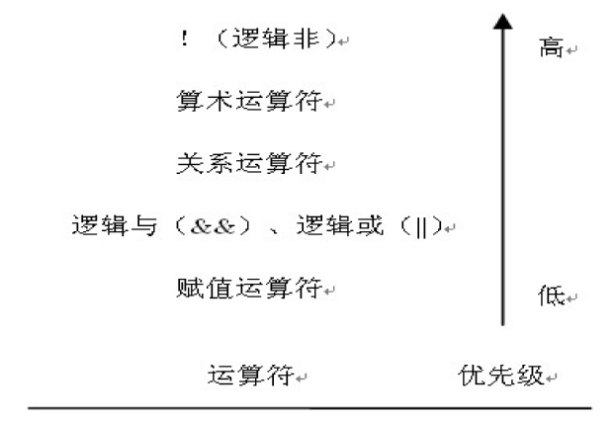
运算符之间的运算优先顺序是逻辑非（！）运算符优先级最高，
算术运算符优先级高于关系运算符，关系运算符又高于逻辑与（
&&）和逻辑或（||），而赋值运算符优先级最低。

Slide 40
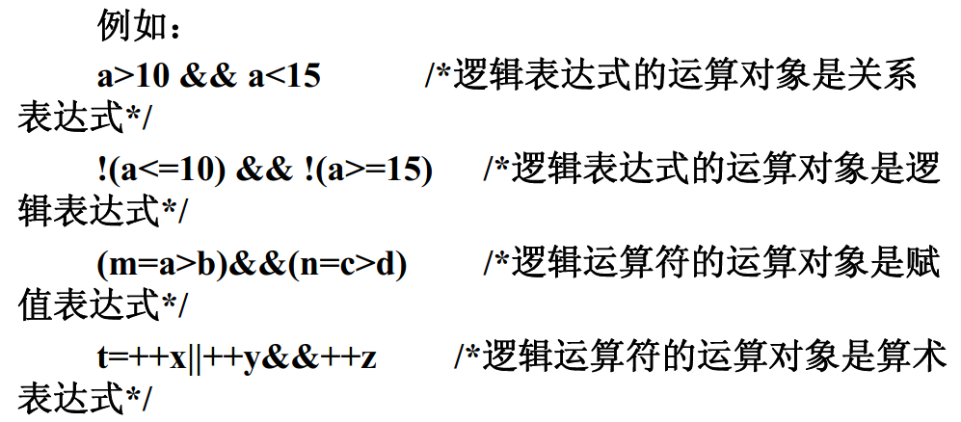
逻辑表达式
由逻辑运算符连接起来构成的表达式称为逻辑表达式。逻辑运算
的对象通常是关系表达式逻辑表达式，也可以是算术表达式、赋值
表达式等其他的表达式。

Slide 41
短路特性：逻辑表达式求解时，并非所有的逻辑运算符都被执行，只是在必须执行下一个逻辑运算符才能求出表达式的解时，才执行该运算符
      例 a&&b&&c //只在a为真时，才判别b的值；
      只在a、b都为真时，才判别 c的值
      例 a||b||c //只在a为假时，才判别b的值；
      只在a、b都为假时，才判别 c的值
      例 a=1;b=2;c=3;d=4;m=1;n=1;
      (m=a>b)&&(n=c>d)
//结果m=0,n=1

Slide 42
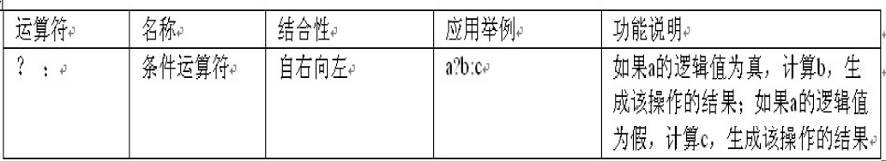
条件运算符与表达式
条件运算符是C语言中唯一的三目运算符，它根据一个表达式的
结果等于true还是false，执行两个表达式中的一个。由于涉及到三
个操作数——一个用于判断的表达式和另外两个表达式，因此这个
运算符也称为三元运算符。
    一般形式： e1 ? e2 : e3
    执行过程: 若e1为真（非0），则该条件表达式的值为e2的值；若e1为假，则表达式为e3。
    功能：相当于条件语句，但不能取代一般if语句
    条件运算符可嵌套
    如 x>0?1:(x<0?-1:0)
    优先级: 13
例 if (a>b)
printf(“%d”,a);
else
printf(“%d”,b);
printf(“%d”,a>b?a:b);
例 求 a+|b|
printf(“a+|b|=%d\n”,b>0?a+b:a-b);

Slide 43
    结合方向：自右向左
    如 a>b?a:c>d?c:d ⇔ a>b?a:(c>d?c:d)
    e1、e2、e3类型可不同，表达式值取较高的类型
例 (a==b)?’Y’:’N’
(x%2==1)?1:0
(x>=0)?x:-x
(c>=‘a’ && c<=‘z’)?c-’a’+’A’:c
例 x?‘a’:‘b’ //x=0,表达式值为‘b’; x‡0,表达式值为‘a’
x>y?1:1.5 //x>y ,值为1.0; x<y ,值为1.5

Slide 44

逗号运算符和表达式
逗号在C语言中可以作为一种运算符使用，称为逗号运算符。
    形式：表达式1,表达式2,……表达式n
    结合性:从左向右
    优先级: 15
    用途：常用于循环for语句中

Slide 45
(1）逗号运算符是双目运算符，运算的对象可以是任何类型的表达式，运算的结果值是最后一个表达式的值。
（2）逗号运算符是所有运算符中优先级最低的。
（3）逗号运算符的结合方向是自左向右。逗号运算符将表达式连
接起来，运算的时候按连接的顺序依次进行运算，所以又称顺序求
值运算符。
（4）并不是任何地方出现的逗都是作为逗号运算符，有的时候逗
号是用于各个对象之间的间隔。
printf("%d，%d，%d"，a，b，c)；

Slide 46
逗号表达式
用逗号运算符将表达式连接起来构成的表达式就称为逗号表达式
逗号表达式的语法格式为：
表达式1，表达式2，表达式3
逗号表达式的值：等于表达式n的值
//a=15,表达式值60
      例 a=3*5,a*4
      a=3*5,a*4,a+5
      例 x=(a=3,6*3)
      x=a=3,6*a
      例 a=1;b=2;c=3;
      printf(“%d,%d,%d”,a,b,c);
      printf(“%d,%d,%d”,(a,b,c),b,c);
//a=15,表达式值20
//赋值表达式，表达式值18，x=18
//逗号表达式,表达式值18,x=3
//1,2,3
//3,2,3

Slide 47
对于逗号表达式作以下几点说明：
（1）逗号表达式的求解过程是：先求解表达式1，再求解表
达式2。整个逗号表达式的值是表达式2的值。
（2）逗号表达式在求解的过程中要注意各个运算符之间的
优先级，逗号运算符的优先级最低。
（3）逗号表达式可以进行嵌套，即表达式1和表达式2本身
也可以是逗号表达式。
（4）逗号表达式无非是把若干个表达式“串联”起来，按表
达式出现的顺序依次求值，表达式“(a=12,a*4),a+5”等价于
“a=12,a*4,a+5”，即表达式进行顺序求值。
逗号表达式的一般形式可以扩展为：
表达式1，表达式2，表达式3……表达式n

Slide 48
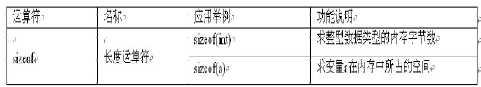
长度运算符
长度运算符是由一个关键字sizeof表示的，它用于计算一种数据
类型所占用的字节数。
表示格式为：
sizeof(类型说明符或变量)
对长度运算符做以下几点说明：
（1）长度运算符（sizeof）是一个单目运算符，它的功能是返回给定类
型的运算对象所占内存字节的个数，因此长度运算的结果是一个整型数。
（2）长度运算符的运算对象除了数据类型符说明符以外，还可以数组名或表达式等。如果运算对象是一个表达式（如常量、变量、数组名、结构体变量、共用体变量等），则sizeof() 不会对表达式求值，只给出该表达式所占用的字节数。
（3）长度运算符的优先级与其他单目运算符如！、++、--是同级别的，结合性是自右向左。

